Slide 1


LOGIKA INFORMATIKA
Ivana L.K, M.Kom
ALGORITMA
Universitas Nusa Putra

Slide 2
ALGORITMA VS CODING ??

Slide 3
Definisi Algoritma
• Algoritma adalah urutan langkah berhingga untuk memecahkan masalah logika atau matematika (Microsoft Book).
• Algoritma adalah urutan langkah-langkah logis penyelesaian masalah yang disusun secara sistematis

Slide 4
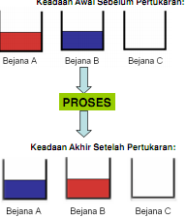
contoh
Diberikan dua buah bejana A dan B. A berisi larutan berwarna Merah dan B berisi larutan berwarna Biru. Tukarkan isi kedua bejana sedemikian sehingga A berisi larutan berwarna Biru dan B berisi laruan berwarna Merah
Langkah / algoritma : – Tuangkan larutan dari bejana A ke bejana C – Tuangkan larutan dari bejana B ke bejana A – Tuangkan larutan dari bejana C ke bejana B

Slide 5
Algoritma membuat kopi
Jika seseorang ingin membuat kopi, langkah yang harus dilakukan adalah:
– Menyiapkan bahan-bahan
– Air panas secukupnya dimasukkan ke dalam gelas
– Tambahkan kopi, gula, creamer secukupnya
– Aduk kopi sampai tercampur, lalu siap dihidangkan.
Dalam bidang komputer, algoritma sangat diperlukan dalam menyelesaikan berbagai masalah pemrograman, terutama dalam komputasi numeris. Tanpa algoritma yang dirancang baik, maka proses pemrograman akan menjadi salah, rusak, atau lambat dan tidak efisien

Slide 6
Representasi algoritma
Dalam bahasa natural (Bahasa Indonesia, Bahasa Inggris, dan bahasa manusia lainnya) – Tapi sering membingungkan (ambiguous)
Menggunakan flowchart(diagram alir) – Bagus secara visual akan tetapi repot kalau algoritmanya panjang
Menggunakan pseudo-code – Sudah lebih dekat ke bahasa pemrograman, namun sulit dimengerti oleh orang yang tidak mengerti pemrograman

Slide 7
Algoritma dalam Bahasa Natural
Ambil bilangan pertama dan set maks sama dengan bilangan pertama
Ambil bilangan kedua dan bandingkan dengan maks
Apa bila bilangan kedua lebih besar dari maks, set maks sama dengan bilangan kedua
Ambil bilangan ketiga dan bandingan dengan maks
Apabila bilangan ketiga lebih besar dari maks, set maks sama dengan bilangan ketiga
Variabel maks berisi bilangan terbesar.
Tayangkan hasilnya

Slide 8
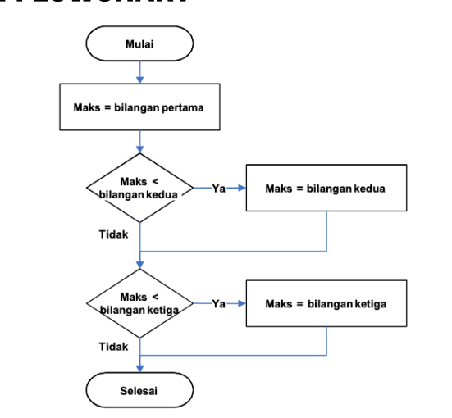
Algoritma dengan Flowchart

Slide 9
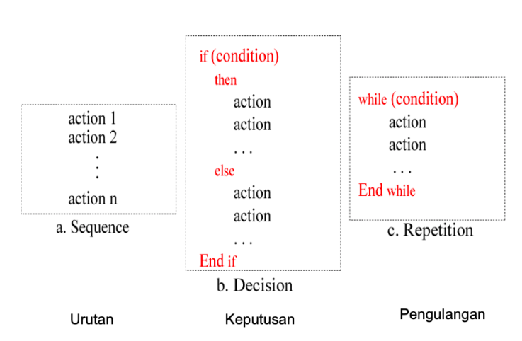
Pseudocode

Slide 10
Algoritma dengan Pseudocode
maks ← bilangan pertama
if (maks < bilangan kedua)
maks ← bilangan kedua
if (maks < bilangan ketiga)
maks ← bilangan ketiga

Slide 11
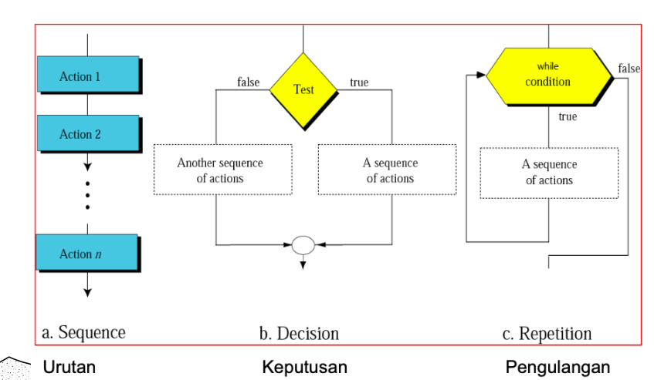
Struktur Kendali
Struktur kendali merupakan pengatur aliran program dan mempunyai rangkaian perintah

Slide 12
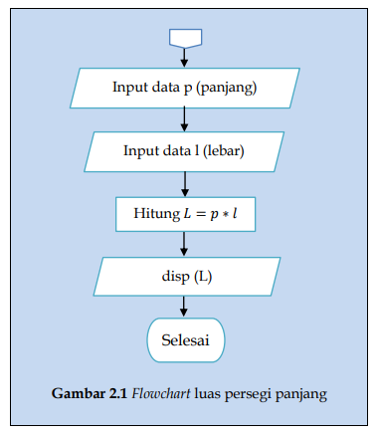
Struktur urut adalah struktur yang digunakan untuk mengerjakan jenis program yang pernyataannya sequential atau berurutan. Pada struktur ini, perintah yang diberikan secara beruntun atau berurutan baris per baris mulai dari awal hingga akhir. Struktur urut tidak memuat lompatan atau pengulangan didalamnya.

Slide 13
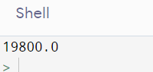
Sequence
harga_asli = 20000
potongan = 2000
harga_setelah_potongan = harga_asli - potongan
harga_final = harga_setelah_potongan * 1.1
print(harga_final)

Slide 14
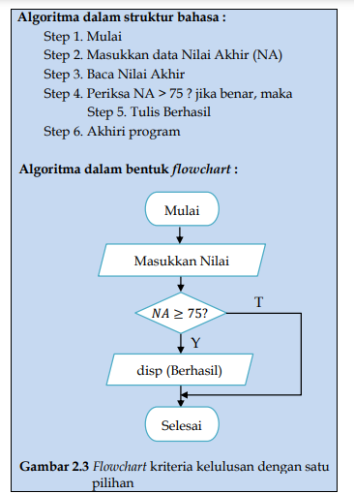
Struktur Pemilihan adalah struktur yang digunakan pada program yang memerlukan proses pengujian kondisi untuk mengambil suatu keputusan apakah suatu baris perintah akan diproses atau tidak

Slide 15
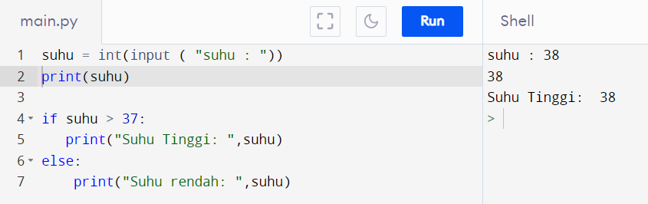
Keputusan
suhu = int(input ( "suhu : "))
print(suhu)
if suhu > 37:
print("Suhu Tinggi: ",suhu)
else:
print("Suhu rendah: ",suhu)

Slide 16
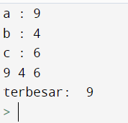
Keputusan
a = int(input ( "a : "))
b = int(input ( "b : "))
c = int(input( "c : "))
maks = 0
print(a,b,c)
if a > b:
maks = a
else :
maks = b
if c > maks :
maks = c
print("terbesar: ",maks)

Slide 17
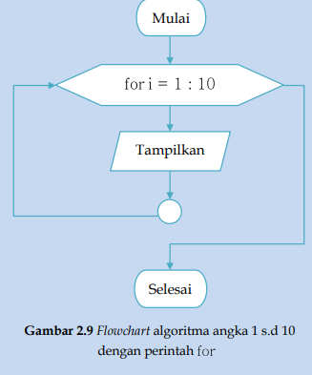
Struktur pengulangan dengan perintah digunakan untuk mengulang suatu proses dengan variabel kendali. Variabel kendali yang dimaksud memuat nilai awal dan nilai akhir. Dengan nilai awal dan nilai akhir ini, satu baris perintah akan berulang sampai jumlah perulangan yang disyaratkan terpenuhi.

Slide 18
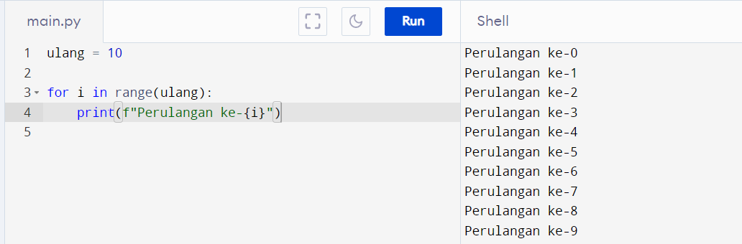
Pengulangan
ulang = 10
for i in range(ulang):
print(f"Perulangan ke-{i}")

Slide 19
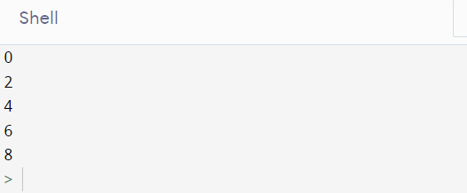
Pengulangan
# menghasilkan bilangan genap - 0,2,4,6,8
for i in range(10):
# cek jika i bilangan genap
if i % 2 == 1:
continue
print(i)

Slide 20
TERIMA KASIH
Pert 5 : Simplifikasi dan Falsifikasi

